Slide 1
VIGÉSIMA TERCERA: SOLUCIÓN DE CONTROVERSIAS. Las Partes convienen resolver de manero directa, y de común acuerdo cualquier diferencia que surja entre ellas con ocasión de la ejecución, la interpretación y el alcance del Contrato. En caso de no lograrse resolver la controversia de manera directo, los Partes podrán acordar mediante documento debidamente suscrito, el mecanismo escogido para la resolución de las controversias contractuales, tales como: conciliación, transacción, amigable composición, en caso de no llegarse a algún acuerdo, las Partes quedan en plena libertad de acudir a la jurisdicción ordinaria. Lo anterior sin perjuicio de la facultad de FONTUR de declarar el incumplimiento del Contrato.
i
PUNTOS
CONCILIACION
Contrato No FNTC-031-2021
CONSORCIO BATALLA DEL PIENTA
Video informe final corto.mp4
Fecha: JUNIO 5 DE 2024

Slide 2
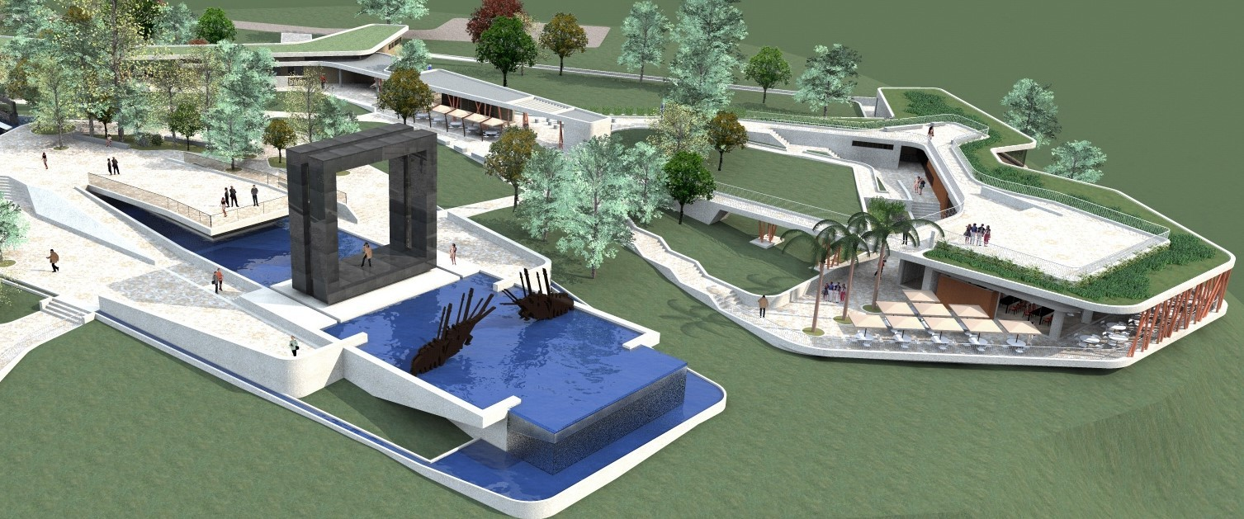
Contrato No FNTC-031-2021 –CONSORCIO BATALLA DEL PIENTA
PUNTOS DE CONCILIACION
1. OBRA RECIBIDA A SATISFACION ACTA DICIEMBRE 21 DE 2023
Valor Total del Contrato: $ | :$9.187.300.045,00
Valor Ejecutado mediante acta de cantidades de liquidación del 15 de diciembre de 2023 y acta de Recibo y Entrega de Obra a Entera a Satisfacción de fecha 21 de diciembre de 2023 | : $ 9.187.227.798,00
Valor pagado hasta acta 5. Abril 25 de 2023 Valor saldo por pagar: | $7.087.109.160,05 $ 2.100.190.884,95 30-09-2023 acta de entrega y recibo contrato FNTC-031 DE 2021.pdf
Valor por pagar en liquidación FONTUR | $ 342.925.104,95
Valor Ítems No previstos Por reconocer a través de solución de controversias No.1 ACTA APROBACION ACTIVIDADES NO PREVISTAS ADICION2 firmas (1).pdf PRORROGA #2 -5-5-22 C.OR-FT-014-23 trasladosoliciutdprorrogaobra+ PROGRAMACION NP.pdf N 3. 1.pdf Otrosí No. 3 FNTC-031-2021v.f (3).pdf 259 CRP-COP- FNTC 031-2021-259 ASUNTO REMISIÓN DOCUMENTOS TRÁMITE PAGO PARCIAL No. 5 VERSIO CRP-COP- FNTC 031-2021-297 - REMISIÓN DOCUMENTOS TRÁMITE PAGO FINAL LIQUIDACIÓN.pdf | : $ 1.757.193.533,00 ACTA DE CANTIDADES LIQUIDACION 19-12-23.xlsx De los cuales $ 1.167.712.374 (incluido AIU e IVA sobre la utilidad) fueron INPs no legalizados a través de un modificatorio y que a su vez fueron relacionados en el acumulado del acta parcial No. 5 de fecha 3 de abril de 2023, firmada entre el contratista y la interventoría Ortega Roldan. Cuya acta parcial fue tramitada para el pago No. 5. (Ver oficios de solicitud prorroga CONTRATISTA 3 CR-COP-FNTC 031-2021240 e INTERVENTORIA C.R.FT-014-23 El valor de $ 589.481.159 corresponde a INPs no legalizados a través de un modificatorio, sin embargo; estos fueron recibidos por la supervisión externa cantidades liquidación del 15 de diciembre de 2023 (Suscrita entre contratista, supervisión externa HG INGENIERIA Y DESARROLLO S.A.S. y el Supervisor P.A FONTUR) y acta de Recibo y Entrega de Obra a Entera a Satisfacción de fecha 21 de diciembre de 2023 suscrita entre contratista, supervisión externa HG INGENIERIA Y DESARROLLO S.A.S.
Saldo Por Liberar: | $ 72.247,00 ACTA DE MAYORES Y MENORES LIQUIDACIÓN-V5.xlsx

Slide 3
Contrato No FNTC-031-2021 –CONSORCIO BATALLA DEL PIENTA
PUNTOS DE CONCILIACION
2. OBRA EJECUTADA NO RECONOCIDA EN LIQUIDACION DEL 21 DIC-23 Valor Ítems No previstos Por reconocer a través de solución de controversias No.2
21 . Ejecutar los ítems o actividades no previstas contractualmente, para lo cual se modificará el Contrato incorporando los nuevos ítems y sus precios unitarios. EL CONTRATISTA, deberá presentar para aprobación de la interventoría y de la supervisión técnica de manera previa a la ejecución de las actividades o ítems no previstos, las especificaciones y los análisis de precios unitarios correspondientes. La necesidad de ejecutar los nuevos ítems de obra será determinada por FONTUR, según concepto de la interventoría. Cualquier ítem no previsto que se ejecute sin la previa aprobación del interventor y de la autorización de FONTUR será asumido por cuenta y riesgo de EL CONTRATISTA, de manera que FONTUR no reconocerá valores por tal concepto.
disponibles.
¡USME EL MEJOR HOGAR!

Slide 4
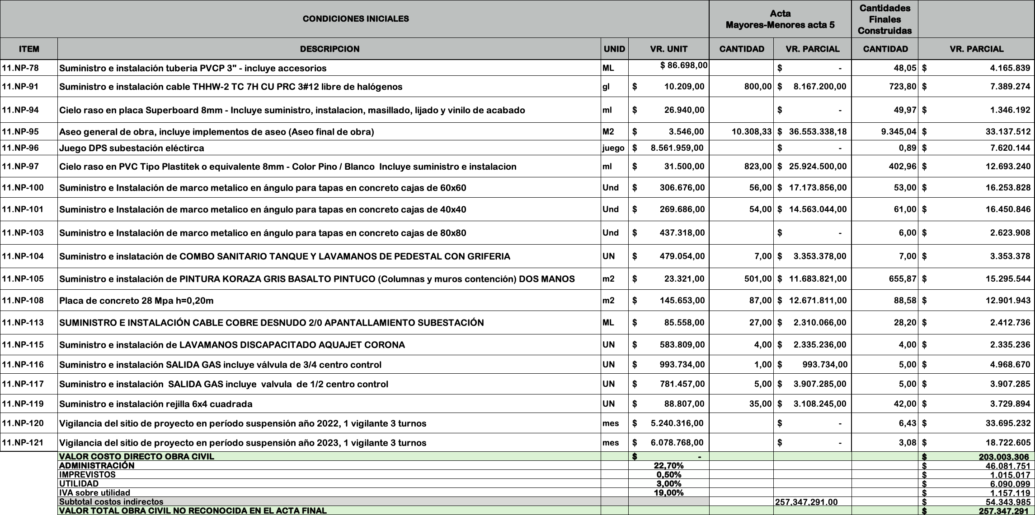
Contrato No FNTC-031-2021 –CONSORCIO BATALLA DEL PIENTA
PUNTOS DE CONCILIACION
2. OBRA EJECUTADA NO RECONOCIDA EN LIQUIDACION DEL 21 DIC-23 Valor Ítems No previstos Por reconocer a través de solución de controversias No.2 VALOR $257.347.291 COP
MONUMENTO-01-HIDROSANITARIO.pdf
04-ELECTRICO ALUMBRADO
PARQUE CHARALA.pdf
essa2 (1).pdf
11-HIDROSANITARIO GAS.pdf
C.OR-FT-039-22 rtaviadeservicio.pdf
REVISION NP 24 FEB-23 NP 91 A 118
¡USME EL MEJOR HOGAR!

Slide 5
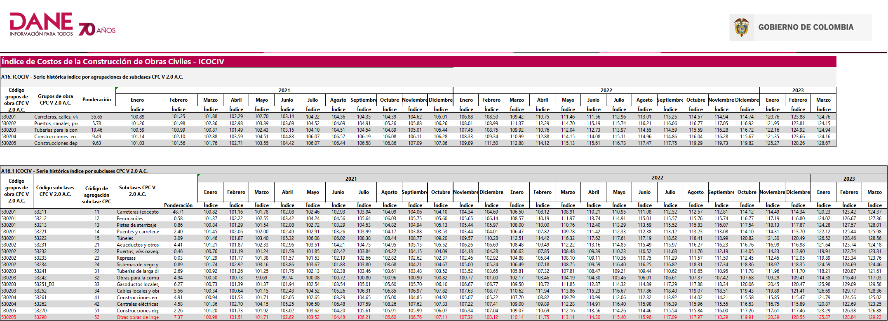
Contrato No FNTC-031-2021 –CONSORCIO BATALLA DEL PIENTA
3. ACTUALIZACIÓN POR DESEQUILIBRIO ECONOMICO INDICADORES ICOCIV
¡USME EL MEJOR HOGAR!

Slide 6
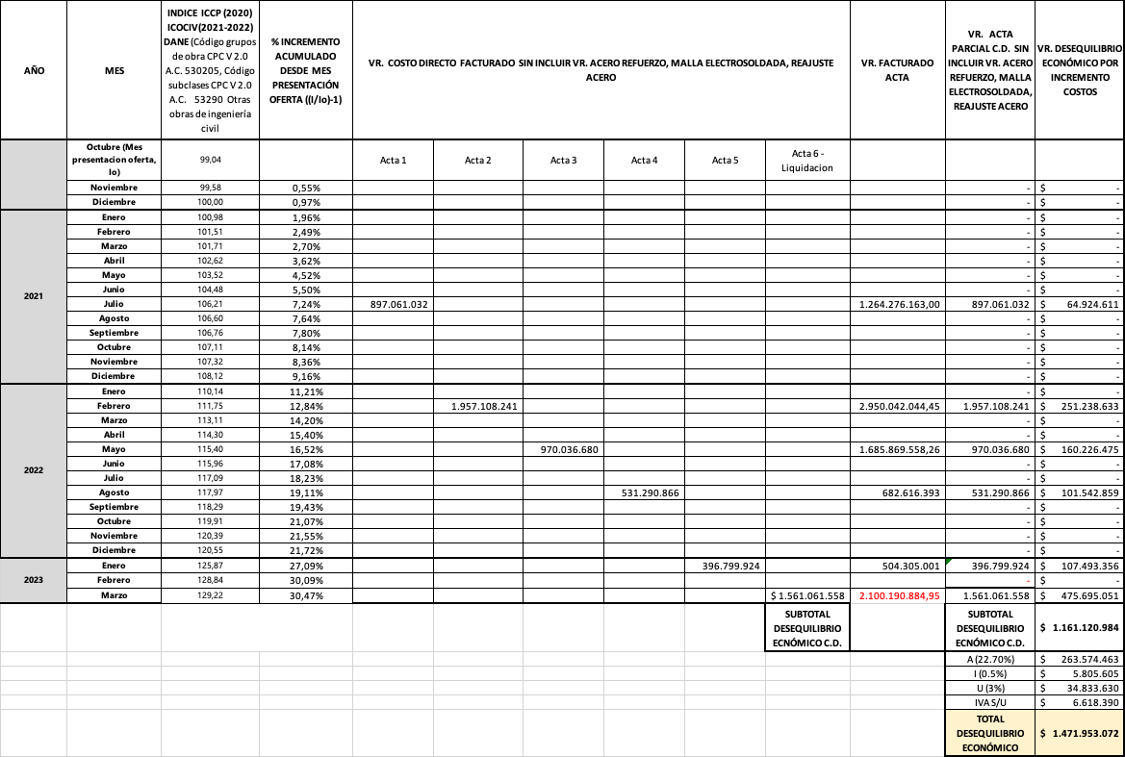
Contrato No FNTC-031-2021 –CONSORCIO BATALLA DEL PIENTA
PUNTOS DE CONCILIACION
3. ACTUALIZACION POR DESEQUILIBRIO ECONOMICO INDICADORES ICOCIV
Por reconocer a través de solución de controversias No.3
VALOR $1.161.120.984 COSTO DIRECTO COP + AIU
REAJUSTE ICOCIV
OKReclamación incremento precios FONTUR2.xlsx
REAJASUTE 3 COTIZACIONES MARZO
¡USME EL MEJOR HOGAR!

Slide 7
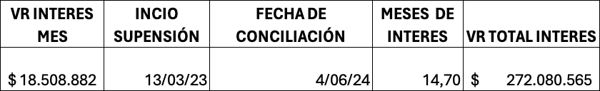
Contrato No FNTC-031-2021 –CONSORCIO BATALLA DEL PIENTA
PUNTOS DE CONCILIACION
4. INTERESES BANCARIOS CREDITOS TRAMITADOS PARA COMPENSAR EL DESEQUILIBRIO ECONOMICO
Por reconocer a través de solución de controversias No.4
VALOR $272.080.565
CREDITOS VIGENTE CONSORCIO BATALLA DEL PIENTA.pdf
INTERESES EN SUSPENSION 3.pdf
INTERES X 12 MESES.pdf
MONTO DEL CREDITO VIGENTE BANCOLOMBIA XCONSORCIO BARALLA
INTERES DESDE EL 13 MARZO DE 2024 A JUNIO 4 DE 2024 =14.66 MESES
¡USME EL MEJOR HOGAR!

Slide 8
Contrato No FNTC-031-2021 –CONSORCIO BATALLA DEL PIENTA
PUNTOS DE CONCILIACION
4. INTERESES BANCARIOS CREDITOS TRAMITADOS PARA COMPENSAR EL DESEQUILIBRIO ECONOMICO
Por reconocer a través de solución de controversias No.4
EL CONTRATISTA deberá ejecutar las mayores cantidades de obra que resulten necesarias para el correcto desarrollo y entrega en tiempo y forma del objeto contractual, utilizando para ello los mismos precios unitarios contenidos en la oferta económica presentada en su propuesta y contando con la aprobación vía acta por parte de la lnterventoría designada y autorización de la Supervisión. Cuando se presenten mayores cantidades de obra, estas pueden compensarse mediante acta de balance de mayores y menores cantidades, suscrita entre el Interventor y EL CONTRATISTA, sin que ello supere el valor del Contrato.
Cuando las mayores cantidades sean el resultado de modificaciones en el alcance o especificaciones de las obras, tales cambios deberán ser primero verificados por la lnterventoría, quien los pondrá a consideración para autorización por parte de FONTUR y las otras entidades que hagan parte del convenio y su financiación. Durante este proceso de revisión y aprobación, se determinarán los posibles ajustes en costo, duración y alcance del proyecto, incluyendo modificaciones contractuales y las respectivas fuentes y montos de financiación que fueren pertinentes para asegurar la idónea continuidad de las obras. Una vez obtenida la aprobación y confirmada la disponibilidad presupuesta!, EL CONTRATISTA deberá actualizar el presupuesto, cantidades, especificaciones y Análisis de Precios Unitarios (APUs) correspondientes; esta información deberá ser validada por la lnterventoría, de manera que los cambios aprobados se mantengan en concordancia con las necesidades del proyecto y los nuevos recursos
¡USME EL MEJOR HOGAR!

Slide 9
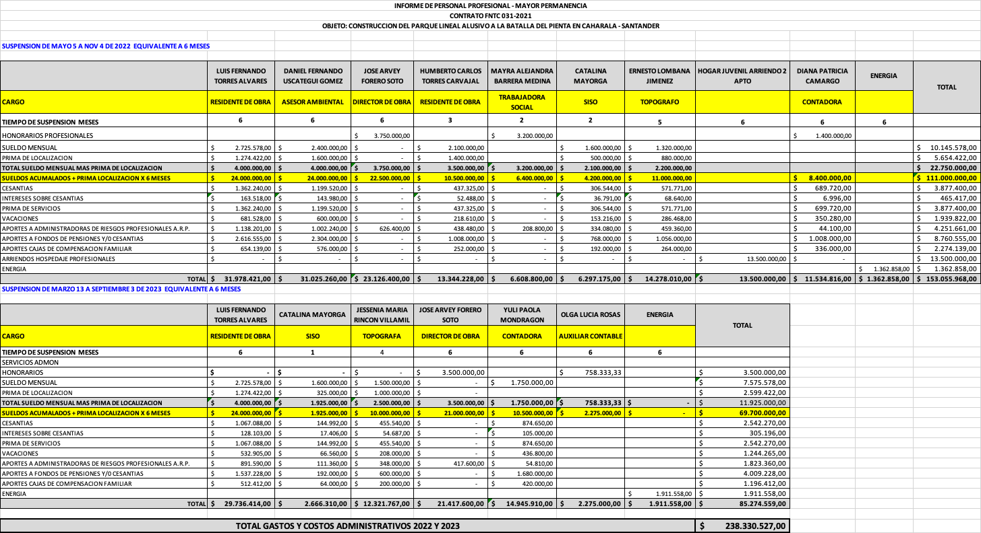
Contrato No FNTC-031-2021 –CONSORCIO BATALLA DEL PIENTA
PUNTOS DE CONCILIACION
5. MAYOR PERMANENCIA SUPENSIONES PARA COMPENSAR EL DESEQUILIBRIO ECONOMICO
Por reconocer a través de solución de controversias No.5 VALOR $238.330.527
INFORME GASTOS ADMON
2022-2023.pdf
GASTOS ADMON BATALLA
2022 - 2023.xlsx
¡USME EL MEJOR HOGAR!

Slide 10
INCREMENTO OCTUBRE -2020 PRESENTACIÓN OFERTA A ABRIL DE 2023 TERMINACIÓN DE OBRAS
30,43% INDICADOR
ICOCIV DANE

